Slide 1
O`ZBEKISTON RESPUBLIKASI HUQUQNI MUHOFAZA QILISH AKADEMIYASI
5-MAVZU. O‘ZBEKISTONDA KORRUPSIYAGA QARSHI KURASHDA OAVNING O‘RNI VA AXLOQIY AHAMIYATI.
Oliy ta’lim muassasalari talabalari uchun mo'ljallangan

Slide 2
Reja:
Korrupsiyaga qarshi kurashda davlat va fuqarolik jamiyati o‘rtasidagi sheriklik
1
Korrupsiyaning oldini olishda davlat va fuqarolik jamiyati o‘rtasidagi konstruktiv hamkorlik usullari
2
Korrupsiyaga qarshi kurashda davlat organlari va fuqarolik jamiyati o‘rtasidagi hamkorlikda kasbiy etika
3

Slide 3
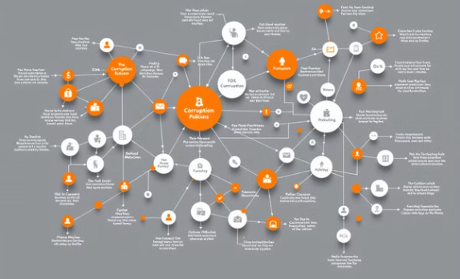
Korrupsiyaga qarshi kurashda hamkorlikning ahamiyati
Xalqaro tamoyillar
Korrupsiyaning oldini olishda davlat organlari va fuqarolik jamiyati institutlari o'rtasidagi sheriklikning xalqaro tamoyillari muhim ahamiyatga ega. Bu tamoyillar global tajribaga asoslangan bo'lib, samarali hamkorlikni ta'minlashga xizmat qiladi.
Milliy standartlar
O'zbekistonda korrupsiyaga qarshi kurashishda milliy standartlar ishlab chiqilgan. Bu standartlar mamlakatimiz xususiyatlarini hisobga olgan holda, davlat va jamiyat o'rtasidagi hamkorlikni mustahkamlashga qaratilgan.

Slide 4
Hamkorlik texnologiyalarini o'rganish
1
Bilish
Korrupsiyaning oldini olishda davlat organlari va fuqarolik jamiyati institutlari o'rtasidagi konstruktiv hamkorlik texnologiyalarini o'rganish muhim bosqich hisoblanadi.
2
Tushunish
Hamkorlik texnologiyalarining mohiyatini chuqur anglash, ularning amaliyotdagi ahamiyatini tushunish lozim.
3
Qo'llash
O'rganilgan texnologiyalarni amaliyotda qo'llash, ularning samaradorligini baholash va takomillashtirish zarur.

Slide 5
Korrupsiyaga qarshi kurashda davlat va fuqarolik jamiyati o‘rtasidagi sheriklik

Slide 6
OAVning axloqiy ahamiyati
Jamiyat ongi
Ijtimoiy nazorat
Axloqiy me'yorlar
OAV jamiyatda korrupsiyaga nisbatan murosasiz munosabatni shakllantiradi. Bu orqali fuqarolarning huquqiy ongi va madaniyatini oshirishga hissa qo'shadi.
OAV ijtimoiy nazorat vositasi sifatida korrupsiyaga qarshi kurashda muhim rol o'ynaydi. Ular jamiyatning "ko'zi va qulog'i" vazifasini bajaradi.
OAV orqali jamiyatda korrupsiyaga qarshi kurashish borasidagi axloqiy me'yorlar targ'ib qilinadi va mustahkamlanadi.

Slide 7
Davlat organlari va OAV hamkorligi
Ma'lumot almashish
Tahlil va muhokama
Qayta aloqa
Davlat organlari OAVga korrupsiya holatlariga oid ma'lumotlarni taqdim etadi.
OAV olingan ma'lumotlarni tahlil qiladi va jamoatchilik muhokamasiga olib chiqadi.
Jamoatchilik fikri davlat organlariga yetkaziladi va zarur choralar ko'riladi.

Slide 8
OAV va davlat organlari hamkorligi
Hamkorlikning ahamiyati
OAV va davlat organlari o'rtasidagi samarali hamkorlik korrupsiyaga qarshi kurashning muhim shartidir. Bu shaffoflikni oshiradi, jamoatchilik nazoratini kuchaytiradi va fuqarolarning davlatga bo'lgan ishonchini mustahkamlaydi.
Hamkorlik yo'nalishlari
Press-konferensiyalar va brifinglar o'tkazish
Davlat organlarining ochiq ma'lumotlar bazalarini yaratish
Jurnalistlar so'rovlariga o'z vaqtida javob berish
OAV vakillari uchun maxsus treninglar tashkil etish

Slide 9
OAV va huquq-tartibot organlari hamkorligi
Hamkorlik yo'nalishlari
Hamkorlikning ahamiyati
Tergov jarayonida ma'lumot almashish
OAV va huquq-tartibot organlari o'rtasidagi samarali hamkorlik korrupsiyaga qarshi kurashning muhim shartidir. Biroq, bu hamkorlik jurnalistik mustaqillikka putur yetkazmasligi kerak. OAV o'z faoliyatida xolislik va tanqidiy yondashuvni saqlab qolishi lozim.
Jurnalistik surishtiruvlar natijalarini taqdim etish
Profilaktika tadbirlarini birgalikda o'tkazish
Huquqiy maslahatlar olish

Slide 10
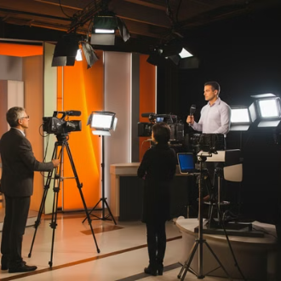
Fuqarolik jamiyati institutlari va OAV hamkorligi
Birgalikdagi loyihalar
OAV va fuqarolik jamiyati institutlari korrupsiyaga qarshi kurashish bo'yicha qo'shma loyihalarni amalga oshiradi.
Jamoatchilik fikrini o'rganish
OAV fuqarolik jamiyati institutlari bilan birgalikda korrupsiya masalalari bo'yicha jamoatchilik fikrini o'rganadi.
Ma'rifiy faoliyat
OAV va fuqarolik jamiyati institutlari aholining huquqiy savodxonligini oshirish bo'yicha hamkorlikda ish olib boradi.

Slide 11
OAV faoliyatining huquqiy asoslari
Qonun nomi
Qabul qilingan sana
Asosiy maqsadi
O'zbekiston Respublikasining "Ommaviy axborot vositalari to'g'risida"gi Qonuni
1997-yil 26-dekabr
OAV faoliyatining asosiy tamoyillarini belgilash
O'zbekiston Respublikasining "Axborot olish kafolatlari va erkinligi to'g'risida"gi Qonuni
1997-yil 24-aprel
Axborot olish huquqini ta'minlash
O'zbekiston Respublikasining "Jurnalistlik faoliyatini himoya qilish to'g'risida"gi Qonuni
1997-yil 24-aprel
Jurnalistlarning huquq va erkinliklarini himoya qilish

Slide 12
Korrupsiyaning oldini olishda davlat va fuqarolik jamiyati o‘rtasidagi konstruktiv hamkorlik usullari

Slide 13
OAV va davlat organlari hamkorligini kuchaytirish yo'llari
Muntazam matbuot anjumanlari
Ochiq ma'lumotlar bazasi
Qo'shma loyihalar
Davlat organlari tomonidan korrupsiyaga qarshi kurashish bo'yicha muntazam ravishda matbuot anjumanlarini o'tkazish, OAV vakillarining savollariga javob berish.
Davlat organlari tomonidan korrupsiya holatlari bo'yicha ochiq ma'lumotlar bazasini yaratish va OAV vakillariga foydalanish imkoniyatini berish.
Davlat organlari va OAV vakillari o'rtasida korrupsiyaga qarshi kurashish bo'yicha qo'shma loyihalarni amalga oshirish, treninglar va seminarlar tashkil etish.

Slide 14
OAV faoliyatida axborot xavfsizligini ta'minlash
Ma'lumotlarni himoyalash
Manbalarni himoyalash
Kiberxavfsizlik
OAV korrupsiya holatlari bo'yicha to'plangan ma'lumotlarni xavfsiz saqlash va himoyalash choralarini ko'rishi lozim.
Jurnalistlar o'z manbalarining xavfsizligini ta'minlash uchun barcha zarur choralarni ko'rishlari kerak.
OAV kiberxavfsizlik choralarini ko'rishi, xodimlarni bu borada o'qitishi va muntazam nazorat qilishi zarur.

Slide 15
OAV faoliyatida shaffoflikni ta'minlash
Moliyaviy hisobotlar
1
OAV o'z moliyaviy hisobotlarini e'lon qilish
Manfaatlar to'qnashuvi
2
Manfaatlar to'qnashuvini oshkor qilish
Mualliflik huquqi
3
Mualliflik huquqiga rioya qilish
Tuzatishlar kiritish
4
Xatoliklar uchun tuzatishlar kiritish

Slide 16
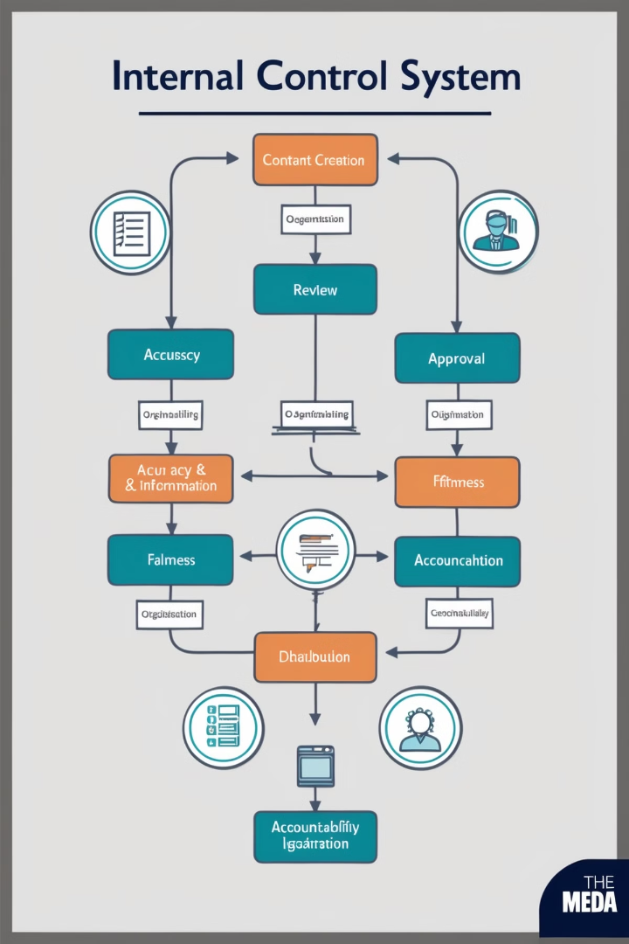
OAV faoliyatida korrupsiyaga qarshi kurashish mexanizmlari
Ichki nazorat
Axloq kodeksi
OAV tashkilotlarida korrupsiyaga qarshi kurashish bo'yicha ichki nazorat tizimini joriy etish. Bu tizim orqali xodimlarning faoliyati muntazam ravishda tekshirib boriladi.
OAV xodimlari uchun maxsus axloq kodeksini ishlab chiqish va unga qat'iy rioya qilishni ta'minlash. Bu kodeks korrupsiyaga oid holatlarni oldini olishga qaratilgan bo'lishi kerak.
Shaffof moliyalashtirish
OAV faoliyatini moliyalashtirish manbalarini shaffof qilish, reklama va homiylik mablag'larining kelib chiqishini tekshirish mexanizmlarini joriy etish.

Slide 17
Raqamli texnologiyalar va korrupsiyaga qarshi kurash
Ma'lumotlar jurnalistikasi
Blogerlar
Katta hajmdagi ma'lumotlarni tahlil qilish orqali korrupsion sxemalarni aniqlash
Ijtimoiy tarmoqlarda korrupsiya holatlari haqida tezkor xabar berish va muhokama qilish
Fuqarolik jurnalistikasi
Krossmedia loyihalar
Oddiy fuqarolar tomonidan korrupsiya holatlari haqida xabar berish va video materiallar tayyorlash
Turli platformalarda korrupsiyaga oid materiallarni keng yoyish va auditoriyani jalb qilish

Slide 18
OAVning korrupsiyaga qarshi kurashishdagi huquqiy himoyasi
Huquqiy himoya turi
Tavsifi
Axborot manbasining maxfiyligi
Jurnalistlar o'z manbalarini oshkor qilmaslik huquqiga ega
Sud jarayonlarida himoya
OAV vakillari korrupsiyaga oid materiallar uchun sudda himoyalanish huquqiga ega
Davlat himoyasi
Xavf ostida qolgan jurnalistlar davlat himoyasiga olish huquqiga ega

Slide 19
Korrupsiyani yoritishda xavfsizlik choralari
1
Raqamli xavfsizlik
2
Jismoniy xavfsizlik
Kuchli parollar, ikki bosqichli autentifikatsiya va shifrlangan aloqa vositalaridan foydalanish
Xavfli joylarga tashrif buyurganda hamrohlar bilan ishlash, transport vositalarini tekshirish
3
Huquqiy himoya
4
Psixologik tayyorgarlik
Ishonchli advokat bilan hamkorlik o'rnatish, o'z huquqlarini bilish
Stress bilan kurashish usullarini o'zlashtirish, muntazam ravishda psixolog bilan maslahatlashish

Slide 20
OAVning korrupsiyaga qarshi kurashishdagi xalqaro hamkorligi
Xalqaro tashkilotlar bilan hamkorlik
OAV BMT, EXHT kabi xalqaro tashkilotlar bilan hamkorlikda loyihalarni amalga oshiradi.
Xorijiy OAV bilan tajriba almashish
O'zbekiston OAV xorijiy hamkasblari bilan tajriba almashadi va qo'shma loyihalarni amalga oshiradi.
Xalqaro jurnalistik tergov
O'zbekiston jurnalistlari xalqaro miqyosdagi korrupsiya holatlarini tekshirishda ishtirok etadi.

Slide 21
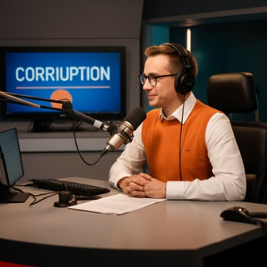
Korrupsiyaga qarshi kurashda davlat organlari va fuqarolik jamiyati o‘rtasidagi hamkorlikda kasbiy etika

Slide 22
Korrupsiyani yoritishda etika kodeksi
1
Xolislik va ob'ektivlik
2
Aniqlik va ishonchlilik
Barcha tomonlarning nuqtai nazarini inobatga olish, shaxsiy fikrlardan qochish
Faktlarni puxta tekshirish, ishonchli manbalardan foydalanish
3
Manba himoyasi
4
Jamoatchilik manfaati
Maxfiy manbalarning xavfsizligini ta'minlash, ularning shaxsini oshkor qilmaslik
Shaxsiy hayot daxlsizligi va jamoatchilik manfaati o'rtasidagi muvozanatni saqlash

Slide 23
OAVning axloqiy tamoyillari
Xolislik
Aniqlik
Barcha tomonlarning nuqtai nazarini inobatga olish va tarafkashlikdan qochish
Faktlarni tekshirish va ishonchli manbalardan foydalanish
Shaffoflik
Insonparvarlik
Manfaatlar to'qnashuvini oshkor etish va jamoatchilik oldida hisobot berish
Shaxsiy hayot daxlsizligini hurmat qilish va zarar yetkazmaslik

Slide 24
Korrupsiyaga oid xabarlarni yoritishda OAV mas'uliyati
1
Faktlarni tekshirish
2
Shaxsiy ma'lumotlarni himoya qilish
OAV korrupsiyaga oid xabarlarni yoritishda barcha faktlarni sinchkovlik bilan tekshirishi lozim.
Korrupsiya bilan bog'liq shaxslarning shaxsiy ma'lumotlarini himoya qilish muhim.
3
Xolislik va muvozanatni saqlash
Barcha tomonlarning fikrlarini inobatga olish va xolislikni saqlash zarur.

Slide 25
OAVning korrupsiyaga qarshi kurashdagi asosiy vazifalari
Ma'lumot tarqatish
Jamoatchilik nazoratini amalga oshirish
Tergov jurnalistikasi
OAV korrupsiya holatlari, uning sabablari va oqibatlari haqida jamiyatni xabardor qiladi. Bu orqali aholining huquqiy ongi va madaniyatini oshirishga hissa qo'shadi.
OAV mustaqil jurnalistik tergovlar orqali korrupsiya faktlarini aniqlaydi va fosh etadi. Bu esa huquqni muhofaza qiluvchi organlar faoliyatiga ko'maklashadi.
OAV korrupsiyaga qarshi kurashish bo'yicha davlat siyosatining amalga oshirilishini kuzatib boradi va jamoatchilikni bu jarayondan xabardor qiladi.

Slide 26
OAVning korrupsiyaga qarshi kurashishdagi muammolari
Ma'lumotlarga kirish qiyinchiligi
Xavfsizlik masalalari
Korrupsiya bilan bog'liq materiallarni tayyorlayotgan jurnalistlar ba'zan tahdid va bosimga uchrashlari mumkin.
Ba'zi hollarda OAV vakillari zarur ma'lumotlarni olishda qiyinchiliklarga duch keladi. Bu esa korrupsiya holatlarini to'liq yoritishga to'sqinlik qiladi.
Moliyaviy cheklovlar
Chuqur jurnalistik tergovlar ko'p vaqt va mablag' talab qiladi, bu esa ba'zi OAV uchun qiyinchilik tug'diradi.

Slide 27
Korrupsiyani yoritishda axloqiy muammolar
Xolislik va ob'ektivlik
Manba himoyasi
Barcha tomonlarning nuqtai nazarini inobatga olish va shaxsiy fikrlardan qochish
Maxfiy manbalarning xavfsizligini ta'minlash va ularning shaxsini oshkor qilmaslik
Manfaatlar to'qnashuvi
Jamoatchilik manfaati
Shaxsiy manfaatlar bilan kasbiy majburiyatlar o'rtasidagi ziddiyatlardan qochish
Shaxsiy hayot daxlsizligi va jamoatchilik manfaati o'rtasidagi muvozanatni saqlash

Slide 28
Korrupsiyani yoritishda xatolar
1
Faktlarni tekshirmaslik
2
Manbalarni himoya qilmaslik
3
Shov-shuvga intilish
4
Nomzodlarni qoralash
5
Xulosalarni shoshma-shosharlik bilan chiqarish
Ushbu xatolar jurnalistning obro'siga putur yetkazishi, qonuniy muammolarga olib kelishi va korrupsiyaga qarshi kurashga zarar yetkazishi mumkin. Shuning uchun, har bir bosqichda ehtiyotkorlik va professional yondashuvni saqlab qolish muhimdir.

Slide 29
OAVning korrupsiyaga qarshi kurashishdagi ijtimoiy mas'uliyati
1
Jamiyat manfaatlarini himoya qilish
Axloqiy me'yorlarga rioya qilish
2
OAV korrupsiyaga oid materiallarni yoritishda jamiyat manfaatlarini ustuvor qo'yishi lozim.
OAV korrupsiyaga oid materiallarni tayyorlashda axloqiy me'yorlarga qat'iy rioya qilishi kerak.
3
Jamoatchilik fikrini shakllantirish
OAV korrupsiyaga nisbatan murosasiz munosabatni shakllantirishga hissa qo'shishi zarur.

Slide 30
OAV faoliyatining huquqiy asoslarini takomillashtirish
1
Axborot olish huquqini kengaytirish
Davlat organlari faoliyati haqidagi ma'lumotlarga kirish imkoniyatlarini oshirish
2
Jurnalistlarni himoya qilish
Kasbiy faoliyati tufayli ta'qib qilinishdan himoya qiluvchi qonunlar qabul qilish
3
Tuhmat va haqorat to'g'risidagi qonunchilikni liberallashtirish
Jurnalistlar erkin faoliyat yuritishi uchun sharoit yaratish
4
Oshkoralik tamoyillarini kuchaytirish
Davlat organlari faoliyati shaffofligini ta'minlovchi me'yorlarni kiritish

